Slide 1
Игра по ФЭМП
на тему: «Математика в лесу»
для детей подготовительной группы
Составила: воспитатель
Богатырева Татьяна Александровна
Москва
2016-2017 уч. год

Slide 2
Часто бывает так, что читающий, считающий и пишущий ребенок, испытывает затруднения при выполнении заданий на логическое мышление. Поэтому в дошкольном возрасте важно сформировать у ребенка внимательность, умение рассуждать, анализировать и сравнивать, обобщать и выделять существенные признаки предметов, развить познавательную активность.
Проект предназначен для детей подготовительной группы с целью закрепления математических представлений у дошкольников.
Материал используемый в данном проекте можно применить на занятиях по ФЭМП, в индивидуальной работе с детьми, при проведении математических викторин.

Slide 3
Задачи:
развивать мотивацию к решению познавательных, творческих задач, к разнообразной интеллектуальной деятельности;
-Закрепить знания детей в решение задач в пределах 10.
- формировать и развивать простейшие логические структуры мышления и математические представления;
- развивать стремление к творческому процессу познания и выполнению строгих действий по алгоритму, самовыражению в активной, интересной, содержательной деятельности;
- развивать коммуникативные способности детей.

Slide 4
Содержание.
1 Дидактические задания на ориентировку в пространстве
2 Дидактические задания на закрепление количественных представлений
3 Составление и решение задач на сложение
4 Составление и решение задач на вычитание
5 Дидактические задания на установку размерных отношений
6 Сравнение тропинок по ширине
7 Посчитай парами.
8 Лабиринт
9 Дидактические задания на ориентировку во времени
10 Консультация для родителей

Slide 5
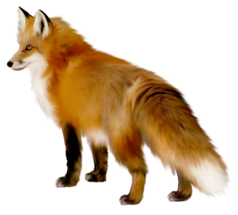
математика
в лесу

Slide 6
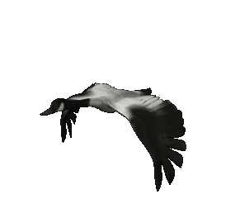
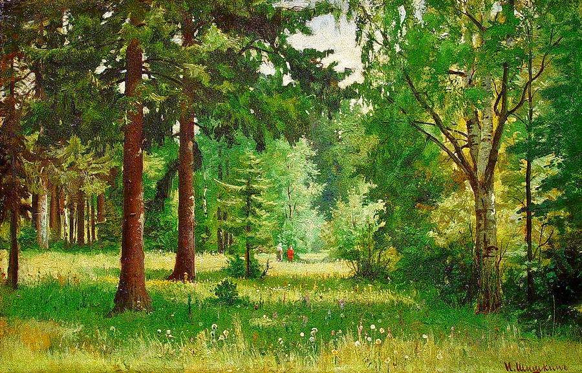
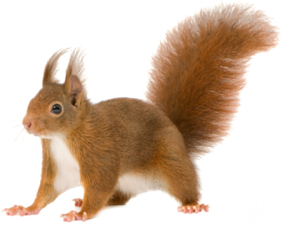
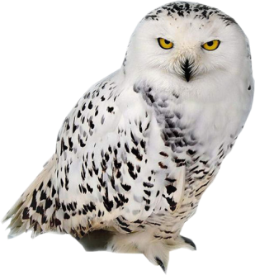
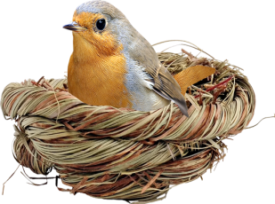
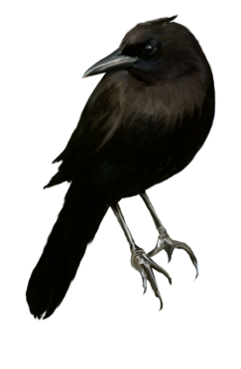
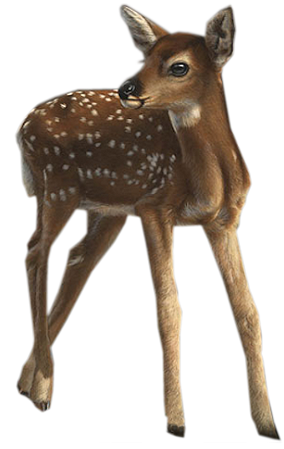
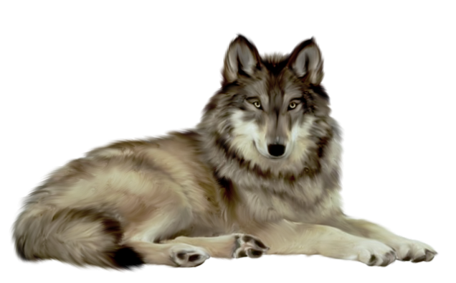
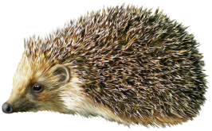
Дидактические задания на ориентировку в пространстве – «Кто находится справа в верхнем углу?»; «Кто находится слева в середине?» «Кто находится в центре картины?»
Дети как отвечают на вопросы вос-ля так и сами задают вопросы друг другу.

Slide 7
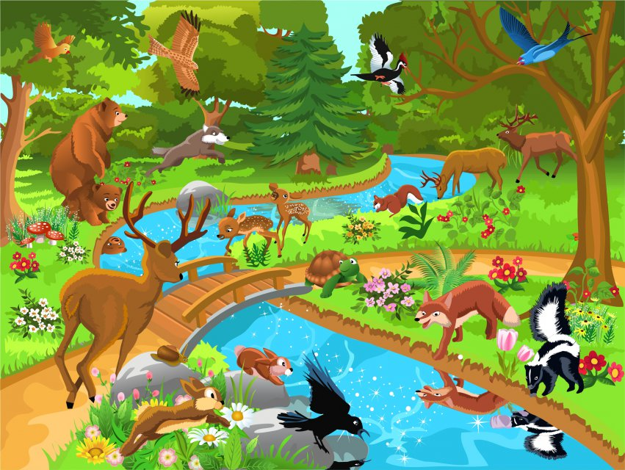
Дидактические задания на закрепление количественных представлений: «Сосчитай сколько птиц?», «Сосчитай сколько животных?»

Slide 8
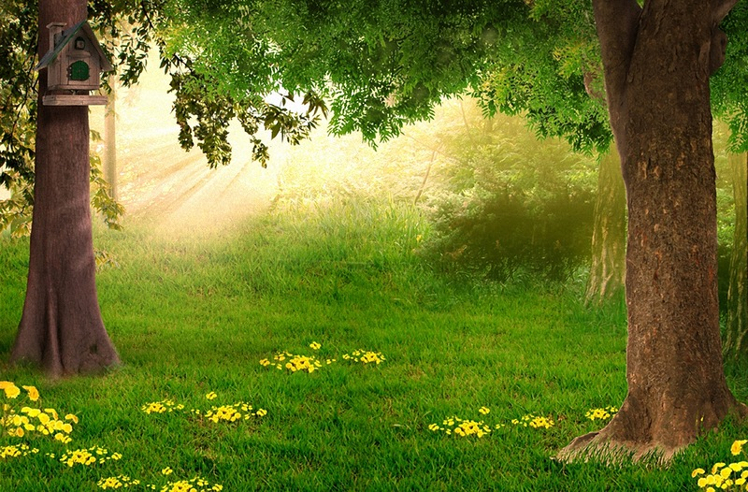
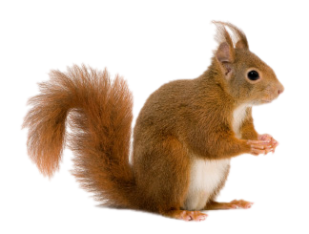
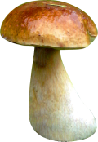
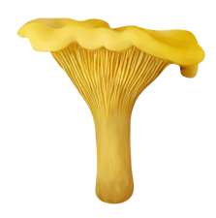
Составление и решение задач на сложение: белка нашла в лесу 5 подосиновиков и 4 лисички. Сколько грибочков запасла белка на зиму?

Slide 9
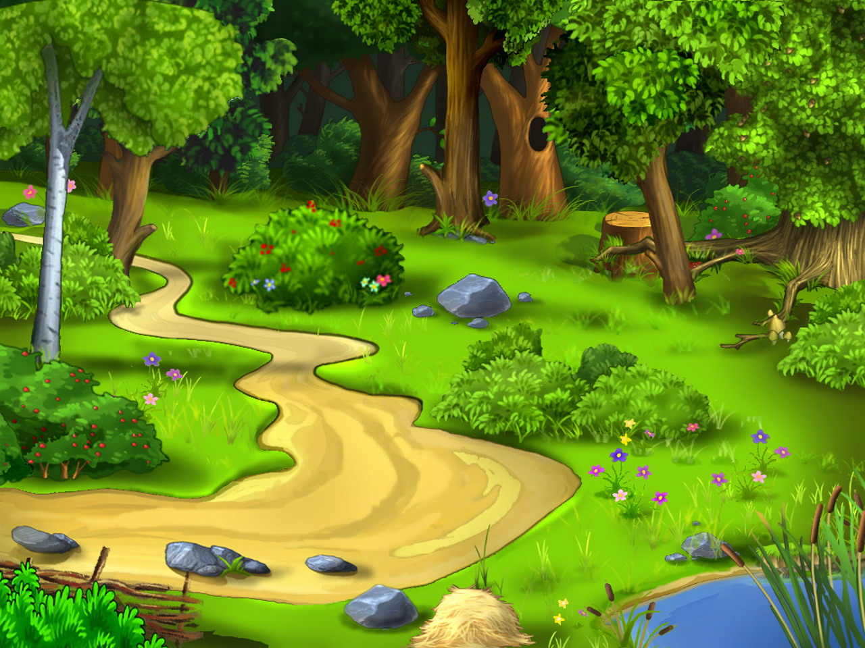
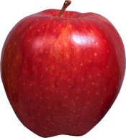
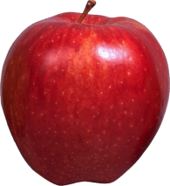
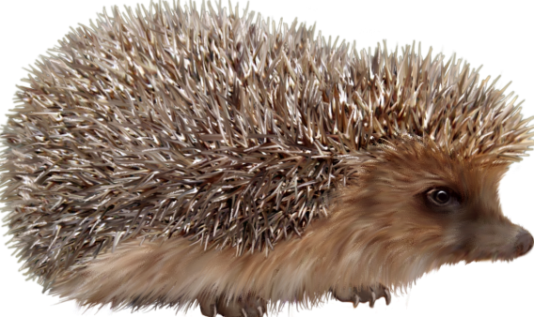
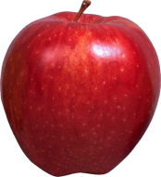
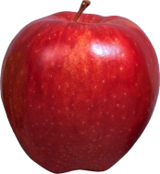
Составление и решение задач на вычитание: ежик нашел на полянке 8 яблок. 3 яблочка забрал себе. Сколько яблок осталось на полянке?

Slide 10
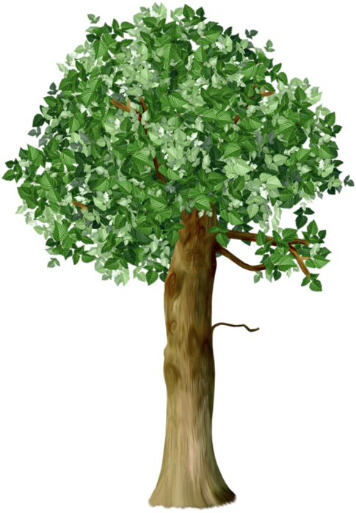
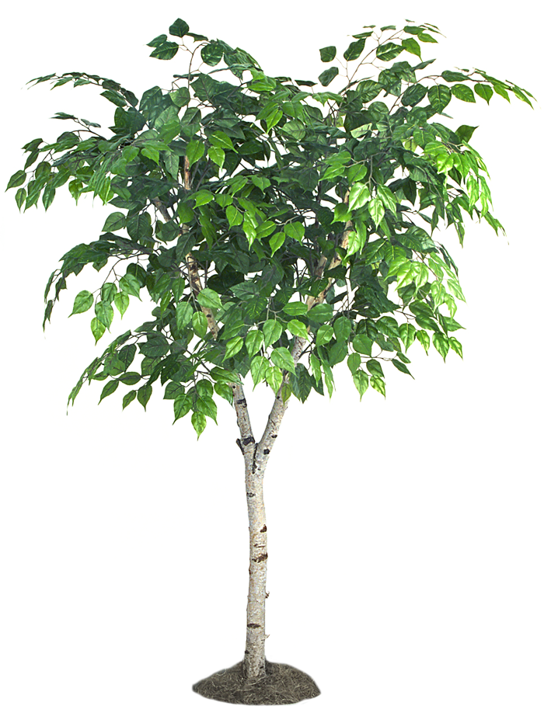
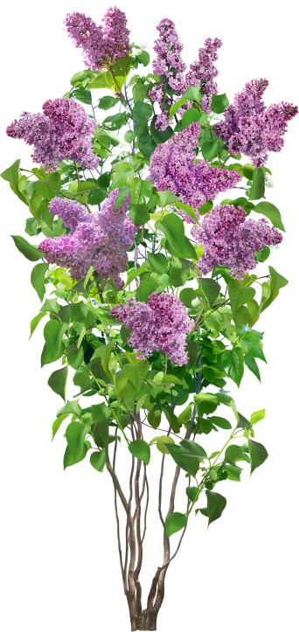
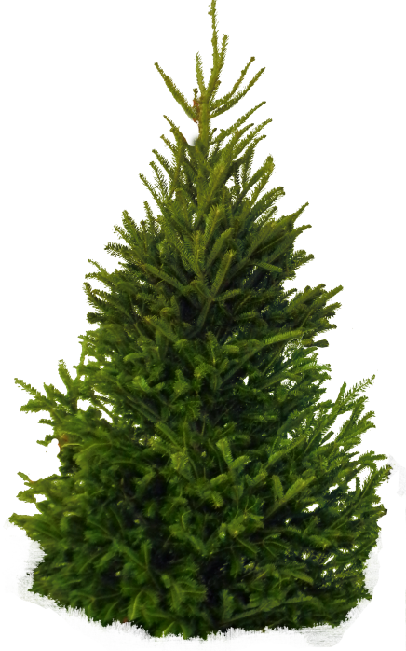
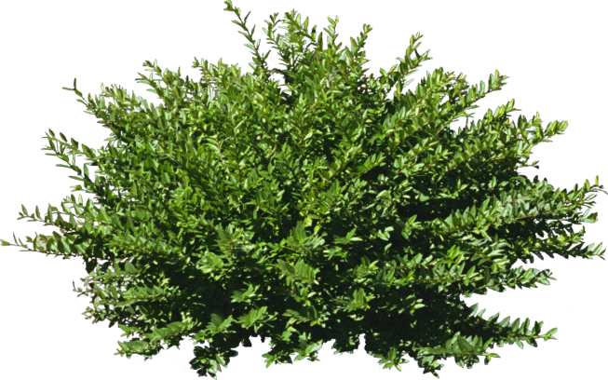
Дидактические задания на установку размерных отношений: «Какое дерево самое высокое?»; «Расставь по возрастанию (убыванию)высоты»

Slide 11
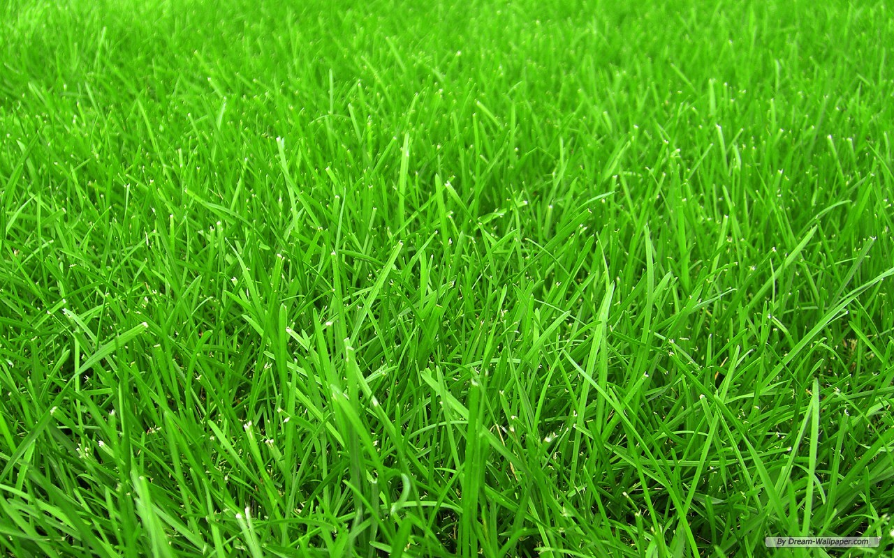
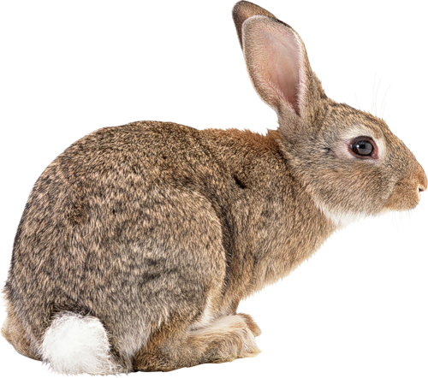
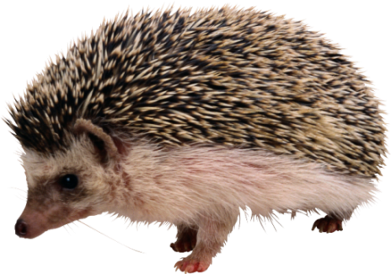
Сравнение тропинок по ширине: «Кто стоит на самой узкой тропинке?»

Slide 12
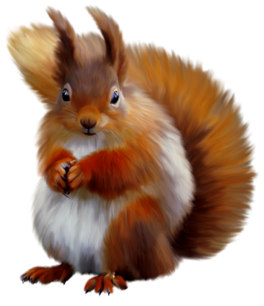
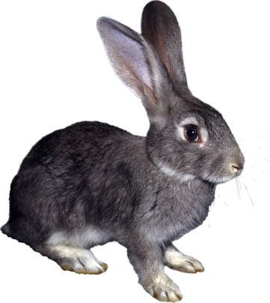
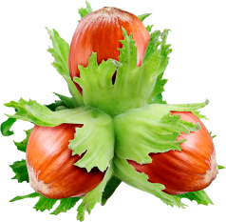
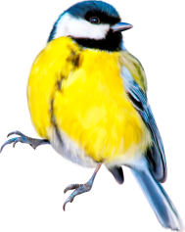
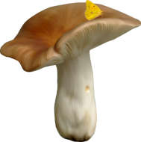
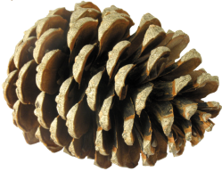
Посчитай парами.

Slide 13
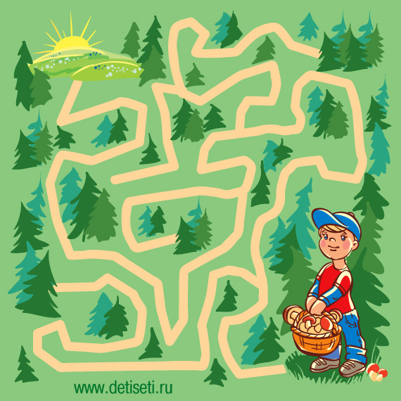

Slide 14
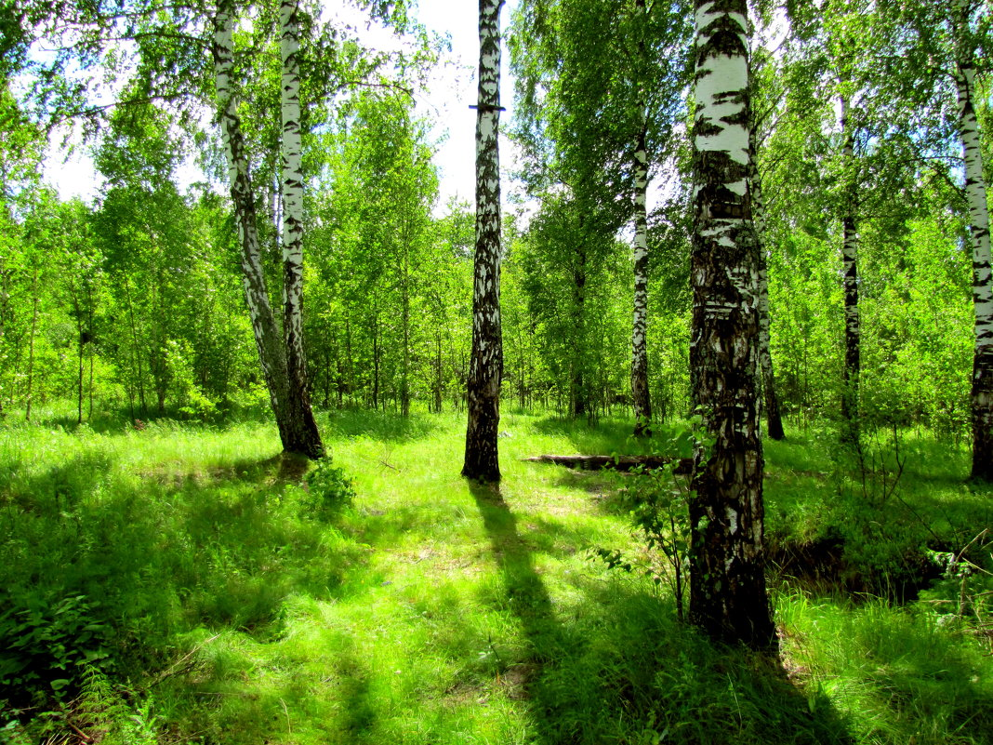
Дидактические задания на ориентировку во времени, «Что было раньше, позже, вчера, сегодня, завтра?»;

Slide 15
Консультация для родителей:
«Математика на прогулке»
Богатейшим источником для расширения математического кругозора детей являются прогулки.
Если вы не дадите ребенку шанс поискать вокруг себя математические факты, то он их не заметит и не проявит к ним интерес самостоятельно. Внимание дошкольника избирательно, и, если его не направлять на что-то специальное, это “что-то” он может не заметить. Поэтому важно задать простой вопрос: «Что ты видишь?» Обязательно дайте ребенку время еще раз посмотреть вокруг, не торопите его.
Во время прогулок по улице, в парк, в лес обращайте внимание на количество, величину, форму, пространственное расположение объектов
Гуляя в парке, обратите внимание ребенка на тонкие и толстые стволы деревьев. Предложите, обхватив их руками, определить, какие из них толще. Можно вместе поискать толстые и тонкие сучья, высокие и низкие предметы.
Так, в непосредственной обстановке, вы можете приобщить ребенка ко многим математическим понятиям, способствовать их лучшему усвоению, поддерживая и развивая интерес к математике.
Дидактические задания на ориентировку в пространстве такие как – «Что справа?»; «Куда пойдешь и что найдешь?»; «Чей домик?»; «Что изменилось» и т. д.
Дидактические задания на ориентировку во времени, «Что было раньше, позже, вчера, сегодня, завтра?»; «Когда это бывает?;
Дидактические задания на закрепление формы: «На какую фигуру похоже?»
Дидактические задания на установку размерных отношений, т. е величину, «Какого размера?»,
«Найди противоположное».

Slide 16
